Slide 1
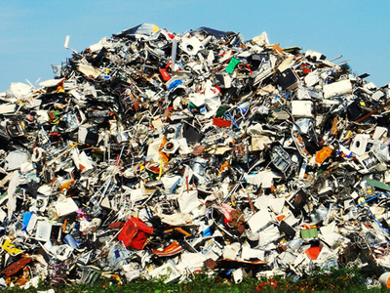
Stacks en Queues orde in de chaos

Slide 2
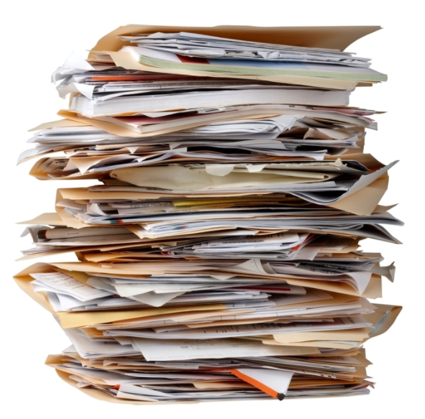
Stack

Slide 3
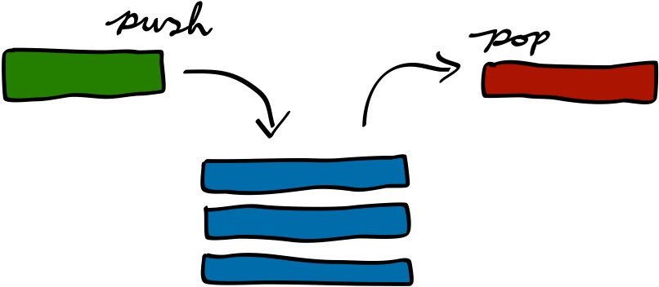
push (Object anObject); Object pop ();

Slide 4
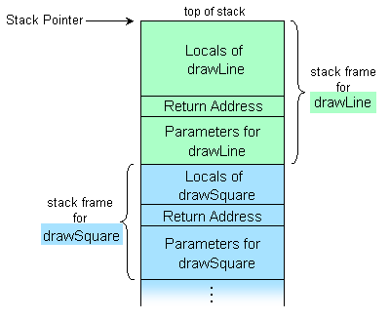
drawSquare roept drawLine aan

Slide 5
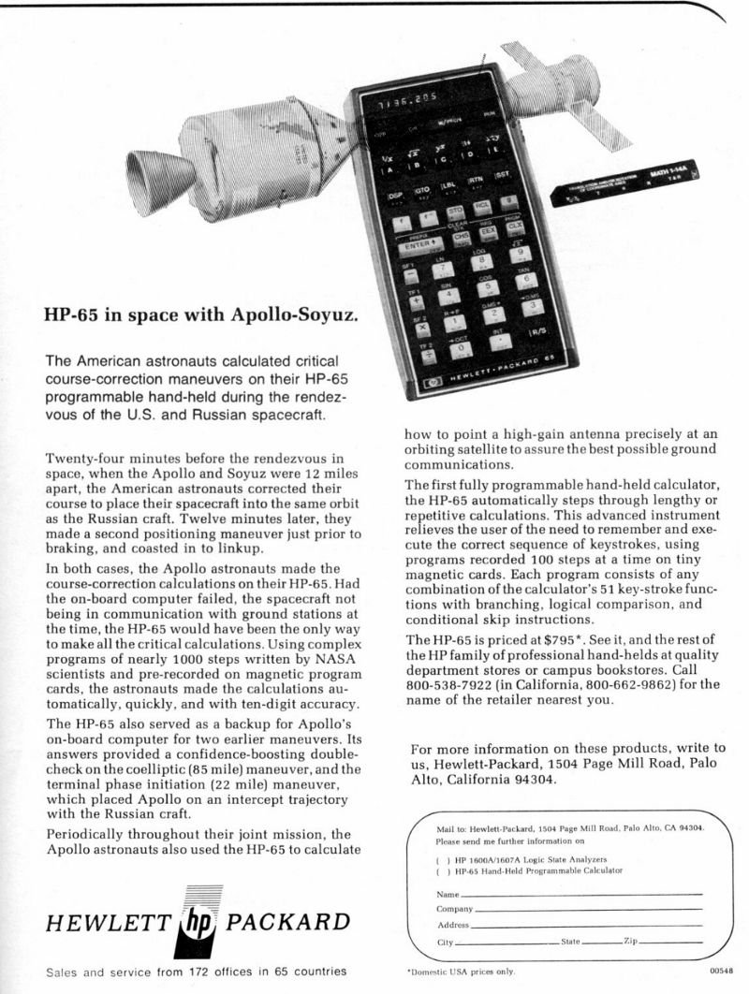

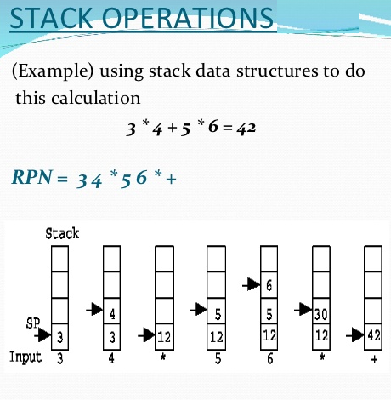
Kijk, mam, zonder haakjes!

Slide 6

Queue

Slide 7
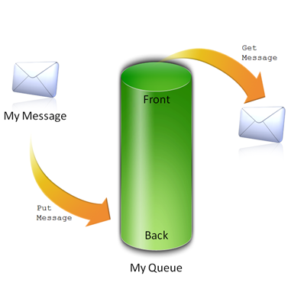
put (Object anObject); Object get ();

Slide 8
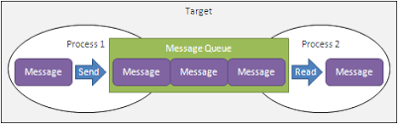
Communicatie tussen parallele processen

Slide 9



Security through obscurity...

